Slide 1
ICS 第五次小班课
小班教师：金芝老师
助教：龚晨

Slide 2
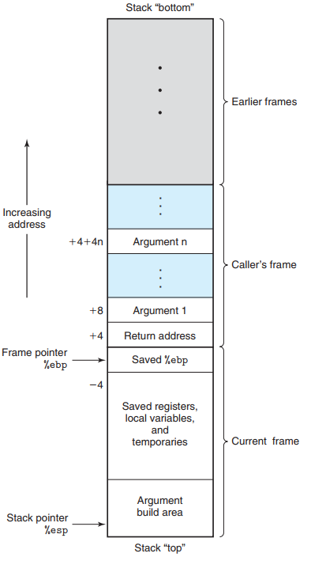
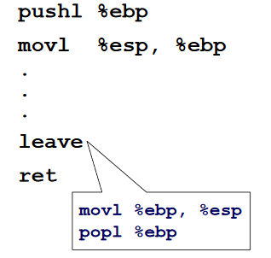
The topmost stack frame is delimited by two pointers, with register %ebp serving as the frame pointer,
and register %esp serving as the stack pointer.
The stack pointer can move while the procedure is executing, and hence most information is accessed relative to the frame pointer.
argument i is at offset 4 + 4i relative to %ebp

Slide 3
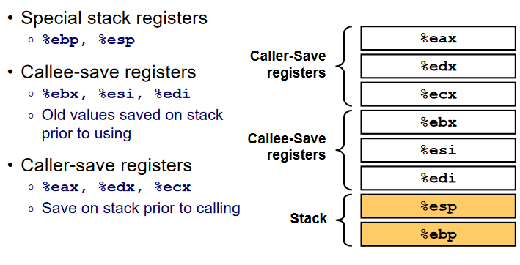
Callee also uses the stack for any local variables that cannot be stored in registers. This can occur for the following reasons:
There are not enough registers to hold all of the local data.
Some of the local variables are arrays or structures and hence must be accessed by array or structure references.
The address operator ‘&’ is applied to a local variable, and hence we must be able to generate an address for it.

Slide 4

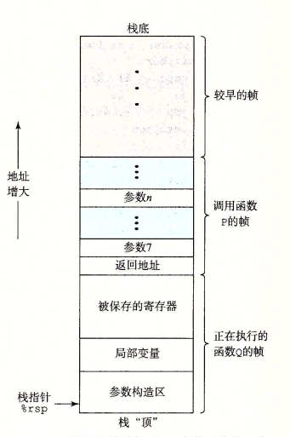
区别？
32位为什么不把参数放在寄存器中？
可能的原因：
寄存器造价
访问cpu的速度和访问内存的速度
…

Slide 5
【解】D.
A. 错误，BODY里如果有continue那么两者不一致；
B. 错误，例如func(double x1, long x2, long x3)中，x1位于%xmm0，x2位于%rdi，x3位于%rsi；
C. 错误，局部定长数组也在栈上。

Slide 6
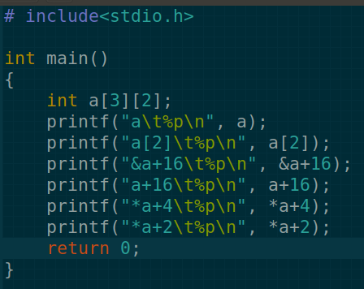
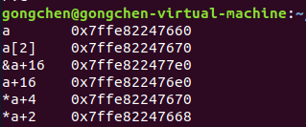

Slide 7
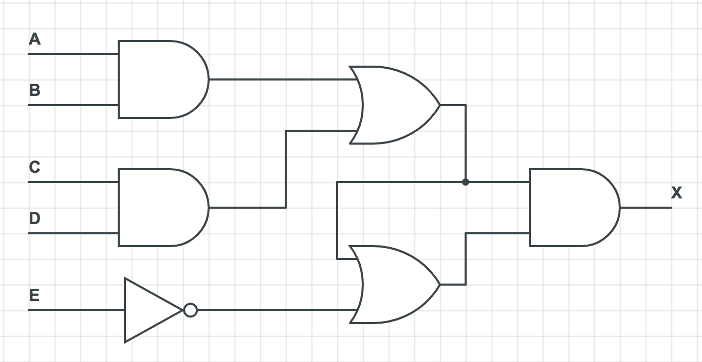
看下面的电路图，写出X对应的HCL
用 &&, ||, !。（不是位运算符） 逻辑门只对单个位的数操作，不是整个字
A && B
(A && B) || (C && D)
C && D
! E

Slide 8
下面哪些话是对RISC的描述，哪些话是对CISC的描述
指令数量多
可以对内存和寄存器操作数进行算术和逻辑运算
实现细节可见
没有条件码，测试结果放在寄存器
有条件码
可以用栈存取过程参数，用栈存返回地址
取址方式多样
用寄存器存取过程参数和返回地址，有些过程能完全避免内存引用；通常会有很多寄存器（最多有32个）
实现细节不可见
单条指令延迟很短
指令定长
简单寻址方式，单独的load/store指令
指令数量少
单条指令延迟可能很长
只能对寄存器操作数进行算术和逻辑运算

Slide 9
CISC vs RISC
CISC（x86-64）
指令数量多
单条指令延迟可能很长
取址方式多样
可以对内存和寄存器操作数进行算术和逻辑运算
实现细节不可见
有条件码
可以用栈存取过程参数，用栈存返回地址
RISC
指令数量少
单条指令延迟很短
指令定长
简单寻址方式，单独的load/store指令
只能对寄存器操作数进行算数和逻辑运算
实现细节可见
没有条件码，测试结果放在寄存器
用寄存器存取过程参数和返回地址，有些过程能完全避免内存引用；通常会有很多寄存器（最多有32个）

Slide 10
关于寄存器：这部分不是考点，但是对于理解之后的处理器电路非常重要，这里只讲课本里会用到的情况
只有在时钟上升沿到来的时候寄存器才会更新自己的值
清零操作只发生在
清零端信号有效
时钟上升沿

Slide 11
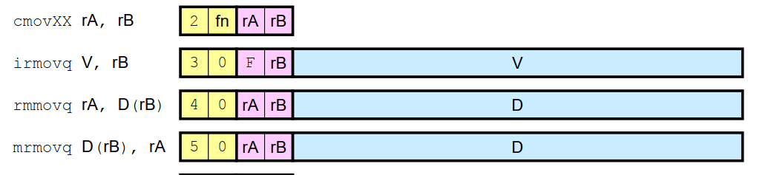
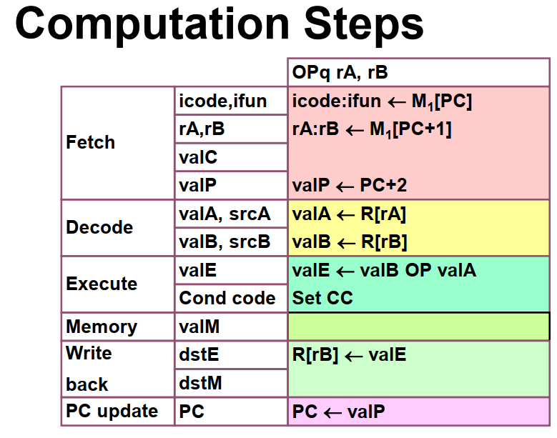
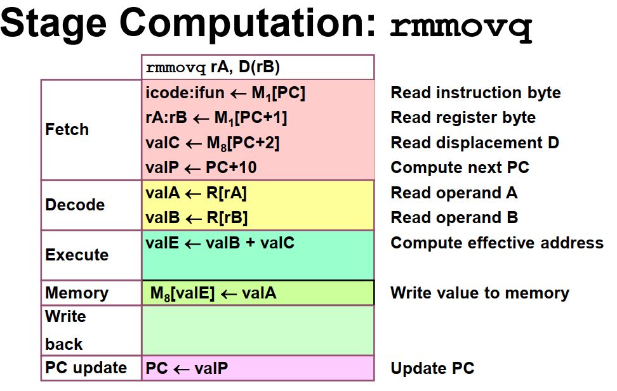

Slide 12
思考：指令集体系结构（ISA）和汇编语言（assembly language）的关系
“定义一个指令集体系结构包括定义各种状态单元、指令集和它们的编码、一组编程规范和异常事件处理”
程序员可见的状态
指令和指令编码
异常
instruction set & assembly language?
machine code & assembly language?
Machine code consists of binaries, which are zeros and ones.
Assembly language follows a syntax similar to the English Language.
Machine code depends on the platform or the operating system.
Assembly language consists of a set of standard instructions.
https://pediaa.com/what-is-the-difference-between-machine-code-and-assembly-language/

Slide 13
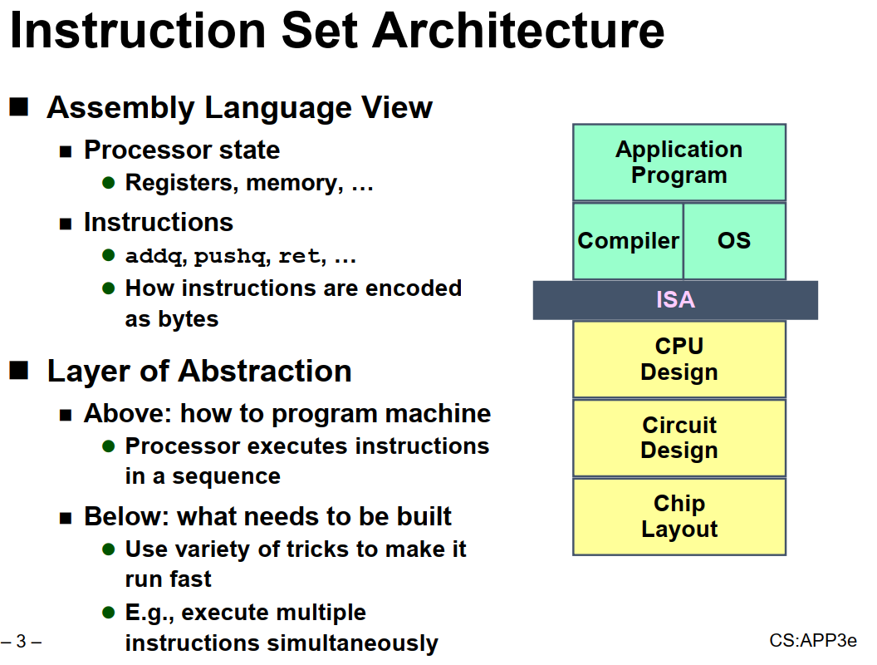

Slide 14
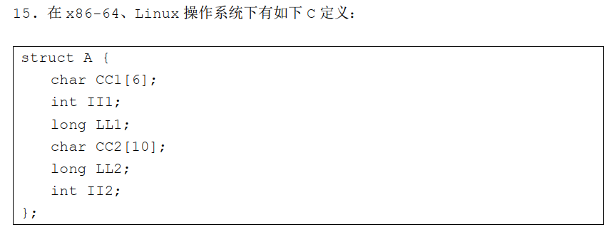
【答】56，40
CC1: 0；II1: 8，必须4字节对齐；LL1: 16，必须8字节对齐；CC2: 24；LL2: 40，必须8字节对齐；II2: 48。基本元素最大的为long，因此sizeof(A)是56。
重排顺序：LL1 LL2 II1 II2 CC1 CC2，刚好没有空白空间，得到的大小为8+8+4+4+10+6=40字节。

Slide 15
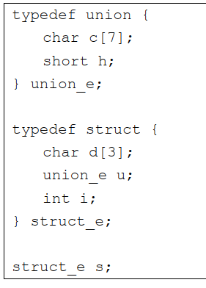
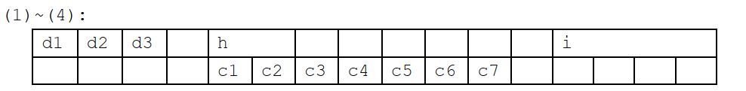
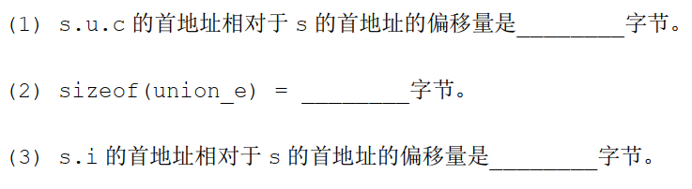
4
8
12
16

Slide 16
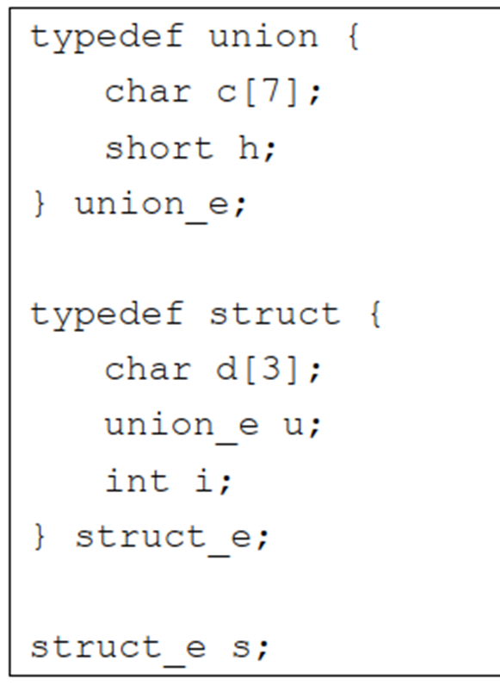
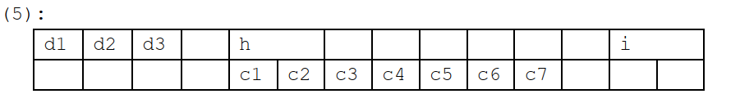
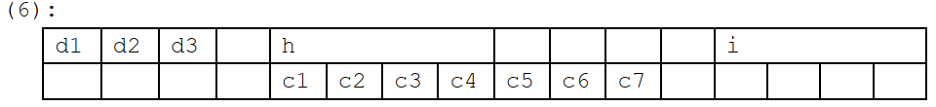
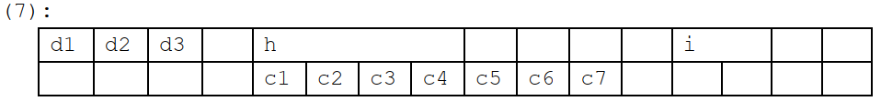
14
8
8
16

Slide 17

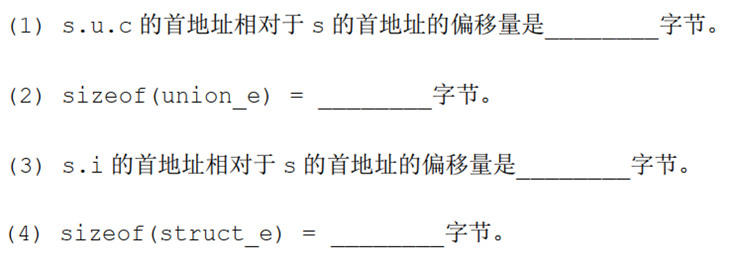
3
7
12
16

Slide 18
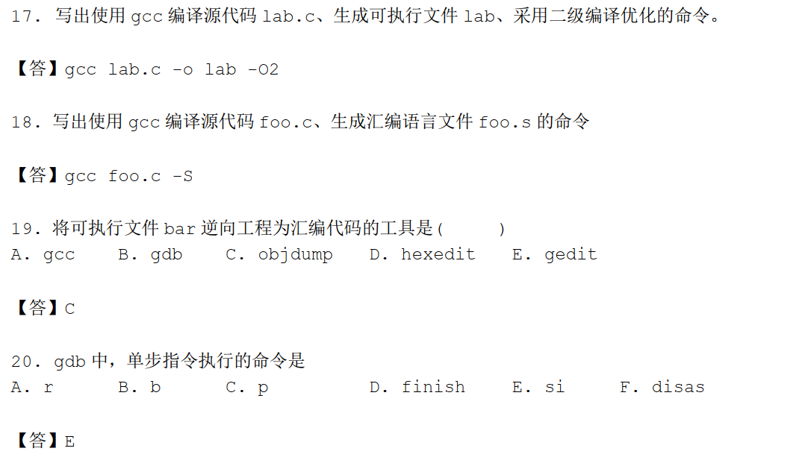

Slide 19
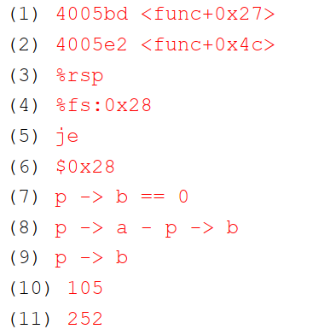
21.
p->a < p-> b：交换
p->b == 0: 返回 p->a
np.a = p->a – p->b; np.b = p->b
辗转相除

Slide 20
